Slide 1
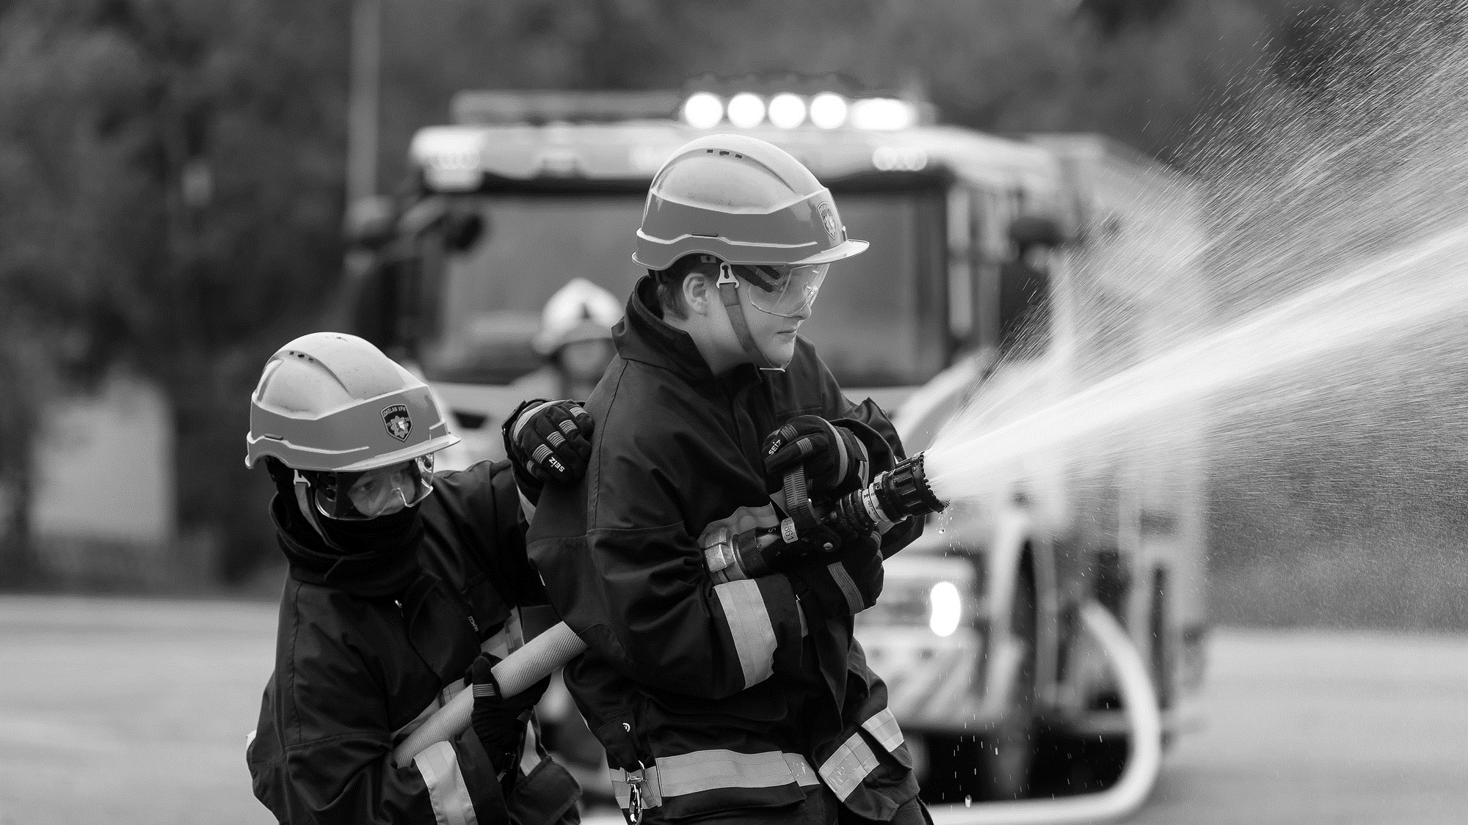
Monien mahdollisuuksien palokunta!
Uuden palokuntalaisen perehdytysmateriaali
Palokunnan nimi
Notes:
Huomioitavaa perehdytysmateriaalin dioista:
Videot kannattaa avata etukäteen ja laittaa ”katselukuntoon” eli ohittaa mainokset.
Dia 2: Helsingin pelastuslaitoksen video palokuntanuorisotyöstä (n. 1 min), keskustelukysymyksiä
Dia 4: palokunta täydentää
Dia 8: palokunta täydentää
Dia 9: palokunta täydentää
Dia 10: linkki persoonallisuustestiin (n. 5 min)
Dia 11: keskustelukysymyksiä
Dia 13: Luonteenvahvuus-video (n. 3 min)
Dia 15: Turvallinen ryhmä -video (n. 4 min)
Dia 20: Oppimisvaikeudet-video (n. 3,5 min)
Dia 21: ADHD-video (n. 2,5 min)
Dia 27: palokunta täydentää
Dia 28: keskustelua dian 9 pohdittavaksi jätetyistä asioista
Dia 31: palokunta täydentää

Slide 2
Palokunnat Suomessa
Palokuntayhdistys (VPK) on rekisteröity yhdistys, jolla on palo- ja pelastustoimeen liittyvien tehtävien hoitamisesta sopimus pelastuslaitoksen kanssa.
Yhdistys ei voi tehdä viranomaisen kanssa sopimusta ellei se ole oikeustoimikelpoinen eli rekisteröity yhdistys.
Palokunnan jäsenillä voi myös olla suorat työsopimukset pelastustoimen tehtävien hoidosta pelastuslaitoksen kanssa, jolloin varsinaista yhdistystä ei tässä mielessä tarvita. Näitä palokuntia kutsutaan puolivakinaisiksi palokunniksi tai henkilökohtaisen sopimuksen palokunniksi.

Slide 3
Sopimuspalokunnat toimivat viranomaisten tukena
11 400
Pelastus-toimintaan osallistuvat päätoimiset
3 800
Pelastus-
toimintaan osallistuvat osa-aikaiset
3 300
Pelastustoimintaan osallistuvat sopimuspalokuntalaiset:
Suomessa on palokuntalaisia kaikkiaan noin 39 000.
Sopimuspalokuntalaiset osallistuvat noin 45 % hälytystehtävistä.

Slide 4
Mallikas VPK
Palokunnan logo
Mallikas VPK on vapaaehtoinen palokuntayhdistys. Mallikas VPK toimii oman kuntansa ainoana palokuntana. Lähin ammattilaisten miehittämä paloasema löytyy 45 km päästä.
Mallikas VPK:ssa toimii hälytysosaston lisäksi nuoriso-osasto, varhaisnuoriso-osasto ja harrasteosasto.
Notes:
Palokunta täyttää tämän dian kohdat

Slide 5
Mallikas VPK:n toiminta
Hälytysosastoon voi liittyä kuka tahansa vähintään 16 vuotias. Hälytyskelpoiseksi jäsen tulee käytyään Pelastustoimen peruskurssin ja osallistuttuaan vähintään 15 harjoitukseen vuodessa. Hälytysosaston harjoitukset on tiistaisin klo 18.00-20.00.
Varhaisnuoriso-osastoon voi liittyä 7-10 vuotiaat nuoret sekä nuoriso-osastoon 11-15 vuotiaat nuoret. Varhaisnuoret harjoittelee sunnuntaisin klo 12.00-13.00 ja nuoret 13.00-14.30.
Harrasteosastoon voivat liittyä kaikki täysi-ikäiset ja he suorittavat turvallisuusviestintää, varainhankintaan, veteraanitoimintaa, ja muita tukitoimia, kuten kalustonhuoltoa. Harrasteosasto kokoontuu lauantaisin klo 15.00-17.00
Notes:
Palokunta täyttää tämän dian kohdat

Slide 6
Vastuuhenkilöt
Vastuuhenkilöt (esittäytyvät myös):
Palokunnan hallituksen puheenjohtaja: Riitta Mallikas
Palokunnan päällikkö: Tiina Tarkka
Nuoriso-osaston johtaja: Valtteri Pätevä
Varhaisnuoriso-osaston johtaja: Erkki Osaava
Harrasteosaton johtaja: Kimmo Noheva
Notes:
Palokunta täyttää tämän dian kohdat

Slide 7
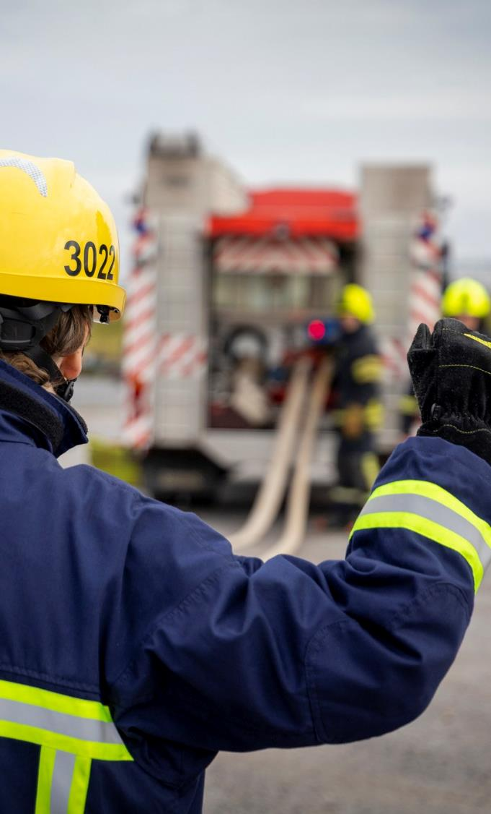
Palokunnan tehtävät
Palokunta osallistuu omalla alueellaan kaikkiin tavanomaisiin pelastustehtäviin. Lisäksi palokunta suorittaa ensivaste hälytyksiä. Palokunnalla on vuosittain noin 150 hälytystä, josta ensivaste hälytyksiä on noin 50.
Palokunta tuottaa turvallisuusviestintää, eli kouluttaa esimerkiksi 72 tuntia-sisältöä ja alkusammutusta. Palokuntaa saattaa nähdä myös muissakin kunnan yhteisissä tapahtumissa esittelemässä toimintaansa.
Notes:
Palokunta täyttää tämän dian kohdat

Slide 8
Jäsenedut
Palokunnalla on muutamia jäsenetuja tarjota jäsenille, kuten palokunnan kuntosalin rajattoman käytön
Palokunta osallistuu vuosittain Tulimeri-risteilylle
Jäsenille pidetään säännöllisesti virkistäytymistapahtumia

Slide 9
Pelastustoimi osana hyvinvointialueita
Kesäkuussa 2021 hyväksytyn pelastustoimen järjestämislain mukaan pelastustoimen järjestävät vuoden 2023 alusta lähtien hyvinvointialueet ja Helsingin kaupunki. Hyvinvointialueet ja Helsingin kaupunki vastaavat myös sosiaali- ja terveydenhuollon järjestämisestä alueellaan. Pelastustoimi on siis hyvinvointialueiden yksi toimiala. Vuoden 2022 loppuun Suomessa toimi 22 kuntien ylläpitämää pelastuslaitosta. Pelastustoimen uudistuksen tavoitteena on palvelujen paraneminen!

Slide 10
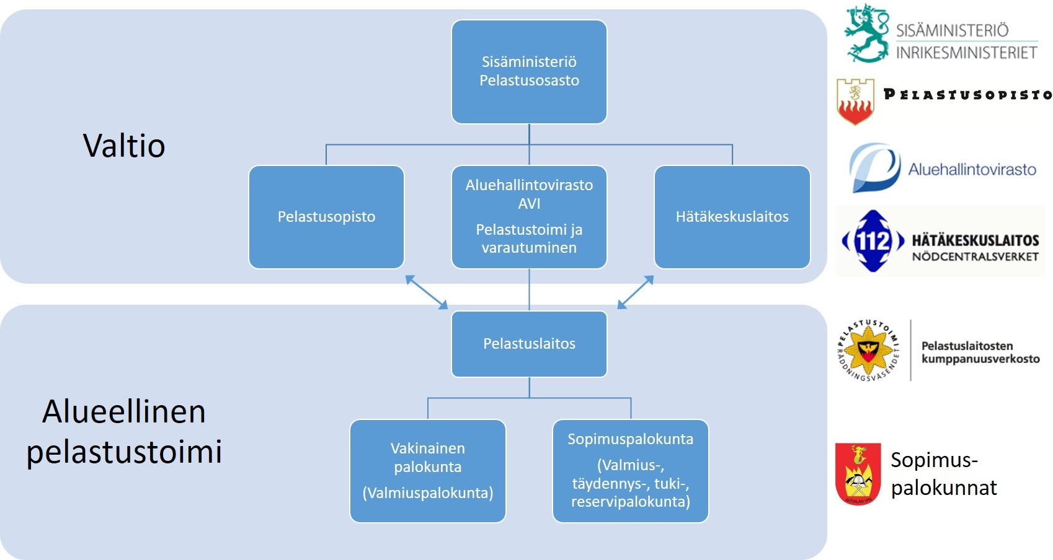
Pelastustoimi 2022 loppuun saakka
Notes:
Kirjataan muistiinpanoihin näiden määritteiden avaukset. Lisätään linkit eri tahoihin. Poistetaan kuvat kumppanuusverkostosta ja vpk logo. Lisätään maininta vuoden 2023 muutoksesta pelastuslaitoksista hyvinvointialueisiin.

Slide 11
Pelastustoimi 2023 alusta
Kesäkuussa 2021 hyväksytyn pelastustoimen järjestämislain mukaan pelastustoimen järjestävät vuoden 2023 alusta lähtien hyvinvointialueet ja Helsingin kaupunki. Hyvinvointialueet ja Helsingin kaupunki vastaavat myös sosiaali- ja terveydenhuollon järjestämisestä alueellaan. Vuoden 2022 loppuun Suomessa toimi 22 kuntien ylläpitämää pelastuslaitosta. Pelastustoimen uudistuksen tavoitteena on palvelujen paraneminen.

Slide 12
Pelastustoimi 2023
Sisäministeriö
Pelastusosasto
Valtio
Pelastusopisto
Aluehallintovirasto AVI
Pelastustoimi ja varautuminen
Hätäkeskuslaitos
Hyvinvointialueet
+ Helsingin kaupunki
Alueellinen pelastustoimi
Vakinainen palokunta
(Valmiuspalokunta)
Sopimuspalokunta
(Valmius-, täydennys-, tuki-, reservipalokunta)
Sopimuspalokunnat
Notes:
Kirjataan muistiinpanoihin näiden määritteiden avaukset. Lisätään linkit eri tahoihin. Poistetaan kuvat kumppanuusverkostosta ja vpk logo. Lisätään maininta vuoden 2023 muutoksesta pelastuslaitoksista hyvinvointialueisiin.

Slide 13
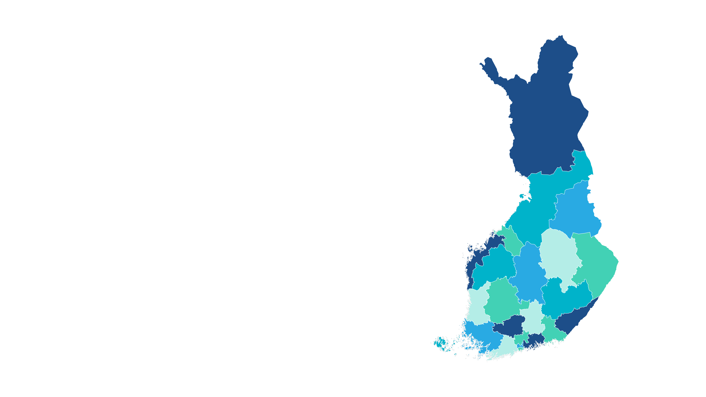
Hyvinvointialueet
1. Lappi
2. Pohjois-Pohjanmaa
3. Kainuu
4. Keski-Pohjanmaa
5. Keski-Suomi
6. Pohjois-Savo
7. Pohjois-Karjala
8. Etelä-Savo
9. Etelä-Pohjanmaa
10. Pirkanmaa
11. Kanta-Häme
12. Pohjanmaa
13. Satakunta
14. Varsinais-Suomi
15. Länsi-Uusimaa
16. Keski-Uusimaa
17. Itä-Uusimaa
18. Päijät-Häme
19. Kymenlaakso
20. Etelä-Karjala
21. Vantaa ja Kerava
23. Ahvenanmaa
1.7.2021 alkaen perustetut hyvinvointialueet.
Hyvinvointialueet aloittivat toimintansa vuoden 2023 alusta.
(22. Helsinki)

Slide 14
Oma palokunta osana pelastustoimea
PALOKUNTA TÄYTTÄÄ ITSE NÄMÄ KOHDAT
Tähän asiaa siitä, miten oman palokunnan toiminta nivoutuu pelastustoimeen (mitä on sanottu palokuntasopimuksessa vastuista. Millaisia hälytyksiä palokunta tekee, millaisella kalustolla ja kuinka monella henkilöllä…)
Mikä taho ohjaa mitäkin toimintaa: mitkä toiminnot kuuluvat palokunnalle, mistä päävastuussa on pelastuslaitos/pelastusliitto (hälytykset, harjoitukset, kurssit, TUVI, leirit, varainhankinta…)
Perusasiat: varusteiden hankinta, kuka omistaa mitäkin ja on vastuussa mistäkin (paloasema kiinteistöt, ajoneuvot ja muu kalusto)

Slide 15
SIDOSRYHMÄT
SPEK
SPPL
SSPL
Pelastusliitot
SPR
Meripelastusseura
Lentopelastusseura
Pelastuskoirat
Vapepa
Poliisi
Puolustusvoimat
Notes:
Katso palokuntalainenlehden numeron 107 juttu sidosryhmistä…

Slide 16
Monipuolinen harrastus kaikille palokuntatoiminnasta kiinnostuneille
Palvelutoiminta
Harrastustoiminta

Slide 17
Opit turvallisuuteen liittyviä taitoja, kuten alkusammutusta ja ensiapua
Pohjustaa nuorisotoimintaa ja sen mahdollisuuksia

Slide 18
Nuorten urapolku
Nuorisotoiminta
Osaston johtaja, kouluttaja, ohjaaja
Yli 18-vuotias
(jossain palokunnissa jo 16-vuotias)
Yhdistystoiminta
Hallitus, rahastonhoitaja, viestintä, toimintojen johtajat, veteraanit, soittokunnat
Alle 18-vuotias
(jossain palokunnissa jo 16-vuotias)
Harrastus-toiminta
Harrastus-toiminta
Nuorisotoiminta
Tukitoiminta
Turvallisuusviestintä- ja kouluttaminen, muonitus, varainhankinta
Hälytysmuonitus
Lapsi tai nuori
Palvelu-toiminta
Hälytystoiminta
Keikat
Kouluttaminen

Slide 19
Aikuisen palokuntalaisen urapolku
Nuorten kanssa toimiminen (SPEK)
Palokuntakouluttajakurssi (SPEK) henkilöille, jotka toimivat kouluttajina
Nuorisotoiminta
Osaston johtaja, kouluttaja, ohjaaja
Viikkoharjoitusten kouluttaminen
Nuoriso-osaston johtajan kurssi (SPEK)
Yhdistystoiminta
Hallitus, rahastonhoitaja
Viestintä
Toimintojen johtajat
Veteraanit
Soittokunnat
Perehdyttäminen palokunnassa
Yhdistystoimijakurssi (Sivis) mm: hallinto, talous, varain-hankinta, viestintä
Harrastus-toiminta
Yli 18-vuotias
(jossain palokunnissa jo 16-vuotias)
Palokuntanaistyön peruskurssi (SPEK)
Tukitoiminta
Turvallisuusviestintä- ja kouluttaminen
Tapahtumien muonitus
Varainhankinta
Hälytysmuonitus
Aikuinen
Hälytysmuonituskurssi (SPEK)
Palvelu-toiminta
Naisosaston johtajan peruskurssi (SPEK)
Hälytystoiminta
Hälytystoiminta
Viikkoharjoitusten kouluttaminen
Pelastustoiminnan peruskurssi (PeO)
Ryhmänjohtajakurssi (PeO)
10 miehistön perus- ja erikoisosaamisen kurssia (PeO)
Sopimuspalokunnan päällikkökurssi (PeO)

Slide 20
Mahdollisuus omien valmiuksien ja osaamisen käyttämiseen toisten avuksi ja hyödyksi
Aikuisena mukaan tulleen henkilön vaihtoehdot. ”ei pelkkää sinivilkku toimintaa.”

Slide 21
Paloaseman esittely
Aseman, kaluston ja toiminnan esittely toiminnoittain
Suoritetaan liikkuen paloaseman kiinteistössä.
Esimerkiksi voitte toimia näin…

Slide 22
Käytännön asiat tästä eteenpäin
Jäseneksi hyväksyminen
Pääsy paloasemalle,
Milloin harjoituksia
Vakuutusturva
Salassapitovelvollisuus
Mahdollinen turvallisuusselvitys ja rikostaustaselvitys (Linkit turvallisesti palokunnassa)
HAKA tunnukset (GDPR)

Slide 23
Dia(t) nuorten kanssa toimimisesta Missä tilanteissa palokunta kaipaa apuohjaajaa - harjoitukset, leirit, kilpailut, kuljettajana… Oman ajankäytön tärkeys (ei tukahduteta uutta jäsentä) Miksi itse haluaa olla mukana (henkilön omat motivaatiot)? Mitä yksilö itse saa itselleen tästä harrastuksesta/toiminnosta? Pääsee toteuttamaan ja harjoittelemaan sellaisia taitoja, jotka kiinnostaa itseään. (keskustelevana tilaisuutena) Kurssipolun tuominen esiin -> nuorten kanssa toimiminen -> palokuntakouluttajakurssi Jos toiminta perehdytyksen jälkeen kiinnostaa, niin kannattaa/voi hakea olemassa oleville kursseille. Millainen nuoriso-osasto omassa palokunnassa on. Miksi juuri tähän palokuntaan kannattaa liittyä? (palokunta tuo esiin uusille henkilöille) Mitä yksilön panos merkitsee palokunnalle? Leireille osallistuminen nuorten määrän kasvattaminen harjoituksien varmempi pitäminen http://www.etoleyksin.fi/verkkokoulutus/ HAKA-tunnukset ->Rikostaustaote uudelle jäsenelle.
Nuorten kanssa toimiminen
Missä tilanteissa palokunta kaipaa apuohjaajaa - harjoitukset, leirit, kilpailut, kuljettajana… Oman ajankäytön tärkeys (ei tukahduteta uutta jäsentä) Miksi itse haluaa olla mukana (henkilön omat motivaatiot)? Mitä yksilö itse saa itselleen tästä harrastuksesta/toiminnosta? Pääsee toteuttamaan ja harjoittelemaan sellaisia taitoja, jotka kiinnostaa itseään. (keskustelevana tilaisuutena)

Slide 24
Nuorten kanssa toimiminen
Kurssipolun tuominen esiin -> nuorten kanssa toimiminen -> palokuntakouluttajakurssi
Jos toiminta perehdytyksen jälkeen kiinnostaa, niin kannattaa/voi hakea olemassa oleville kursseille.
Millainen nuoriso-osasto omassa palokunnassa on.
Miksi juuri tähän palokuntaan kannattaa liittyä? (palokunta tuo esiin uusille henkilöille) Mitä yksilön panos merkitsee palokunnalle? Leireille osallistuminen nuorten määrän kasvattaminen harjoituksien varmempi pitäminen http://www.etoleyksin.fi/verkkokoulutus/
HAKA-tunnukset ->Rikostaustaote uudelle jäsenelle.

Slide 25
Nuorten kanssa toiminen
0,5h + 5,5h Nuorten kanssa toimiminen
Kurssin jälkeen osaat...
1. kuvata palokuntanuorisotyön liittymisen palokunnan yleiseen toimintaan
palokunnan keskeiset nuoriso-osastoa koskevat säännöt
palokuntanuorisotyön organisaatio
palokuntanuorten koulutus-, kilpailu- ja leiritoiminta
2. kuvata lasten ja nuorten oppimisen erityispiirteet
ikäkausien keskeiset oppimisen erityispiirteet
erilaiset oppijat
ikäluokalle sopivien opetusmenetelmien valinta
3. toimia nuorten kouluttajan roolin mukaisesti kasvattajana, ohjaajana ja opettajana palokuntanuorisotyössä
ovat hyvän nuorten kouluttajan ominaisuudet
ryhmän paineen vaikutus koulutettaviin
toiminta tilanteessa, jossa kouluttaminen jännittää
4. toimia nuorten kanssa
ihmissuhteiden tuomien haasteiden ratkaisu osaston toiminnassa
osallistujan, kodin ja kouluttajan yhteydenpito
0,5h + 5,5h Nuorten kanssa toimiminen
Kurssin jälkeen osaat...
kuvata palokuntanuorisotyön liittymisen palokunnan yleiseen toimintaan
kuvata lasten ja nuorten oppimisen erityispiirteet
toimia nuorten kouluttajan roolin mukaisesti kasvattajana, ohjaajana ja opettajana palokuntanuorisotyössä
toimia nuorten kanssa

